Slide 1
缺失值填补方法
赵西亮
厦门大学经济学院
王亚南经济研究院

Slide 2
目录
缺失值填补方法(Imputation)
合成控制法(Synthetic Control)
广义合成控制法(Generalized Synthetic Control)
合成双重差分(Synthetic Difference-in-differences)

Slide 3
缺失值填补 (imputation)
“At some level, all methods for causal inference can be viewed as imputation methods, although some more explicitly than others.”– Imbens and Rubin (2015)
某种意义上，所有的因果推断方法都可以看作缺失值填补方法，有些显性的，有些没有那么明显。
Borusyak et al. (2024)，Gardner (2021)，Liu et al. (2022) 等提出的显性的缺失值填补方法。
Abadie et al. (2010) 的合成控制法、Hsiao et al. (2012) 的回归合成法和Xu (2017)的广义合成控制法等，也可以看作是缺失值填补方法。

Slide 4
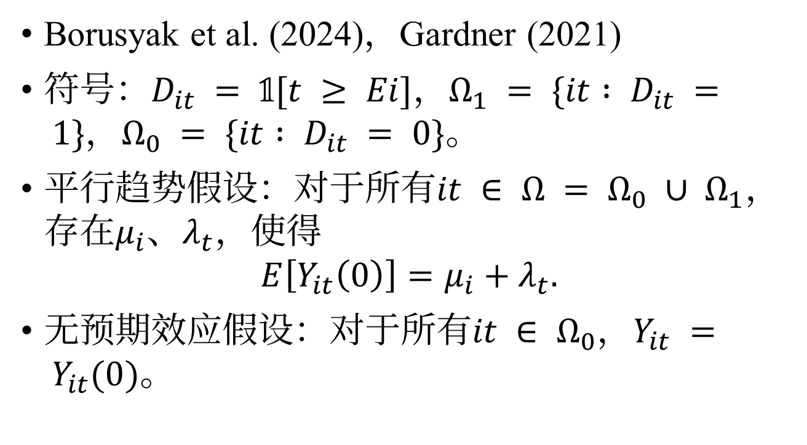
缺失值填补 (imputation)
Borusyak et al. (2024)，Gardner (2021)
符号：$D_{it} = 𝟙[t ≥ Ei]，Ω_{1} = \{it : D_{it} = 1\}，Ω_{0} = \{it : D_{it} = 0\}$。
平行趋势假设：对于所有$it ∈ Ω = Ω_{0} ∪ Ω_{1}$，存在$μ_{i}$、$λ_{t}$，使得
$$E\left[Y_{it}\left(0\right)\right]=μ_{i}+λ_{t}.$$
无预期效应假设：对于所有$it ∈ Ω_{0}，Y_{it} = Y_{it}(0)$。

Slide 5
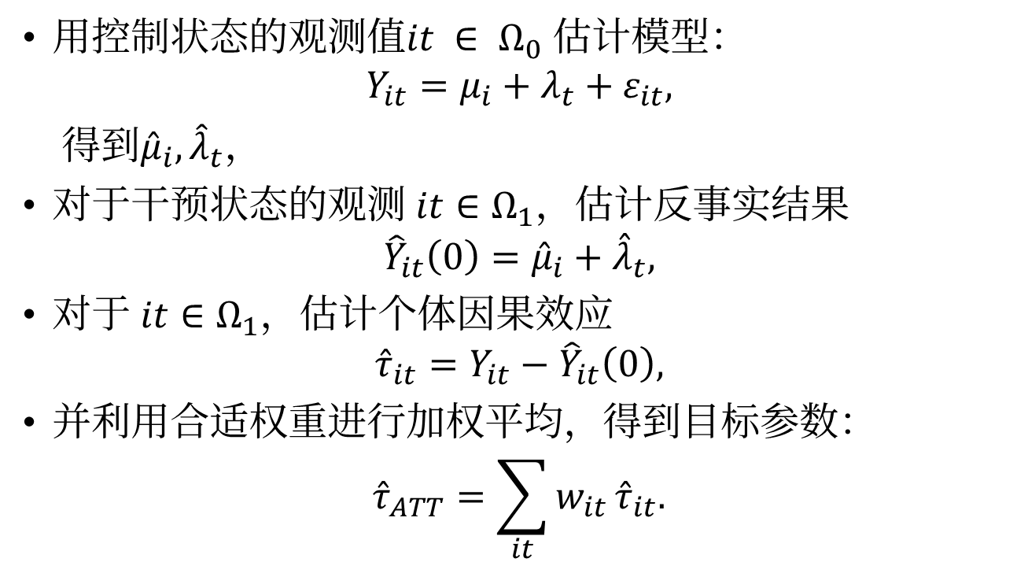
缺失值填补(imputation) 估计方法：
用控制状态的观测值$it ∈ Ω_{0}$估计模型：
$$Y_{it}=μ_{i}+λ_{t}+ε_{it},$$
得到${\hat{μ}}_{i},{\hat{λ}}_{t}$，
对于干预状态的观测 $it∈Ω_{1}$，估计反事实结果
$${\hat{Y}}_{it}\left(0\right)={\overset{ˆ}{μ}}_{i}+{\overset{ˆ}{λ}}_{t},$$
对于 $it∈Ω_{1}$，估计个体因果效应
$${\overset{ˆ}{τ}}_{it}=Y_{it}−{\hat{Y}}_{it}\left(0\right),$$
并利用合适权重进行加权平均，得到目标参数：
$${\overset{ˆ}{τ}}_{ATT}=\sum_{it}{w_{it}}{\overset{ˆ}{τ}}_{it}.$$

Slide 6
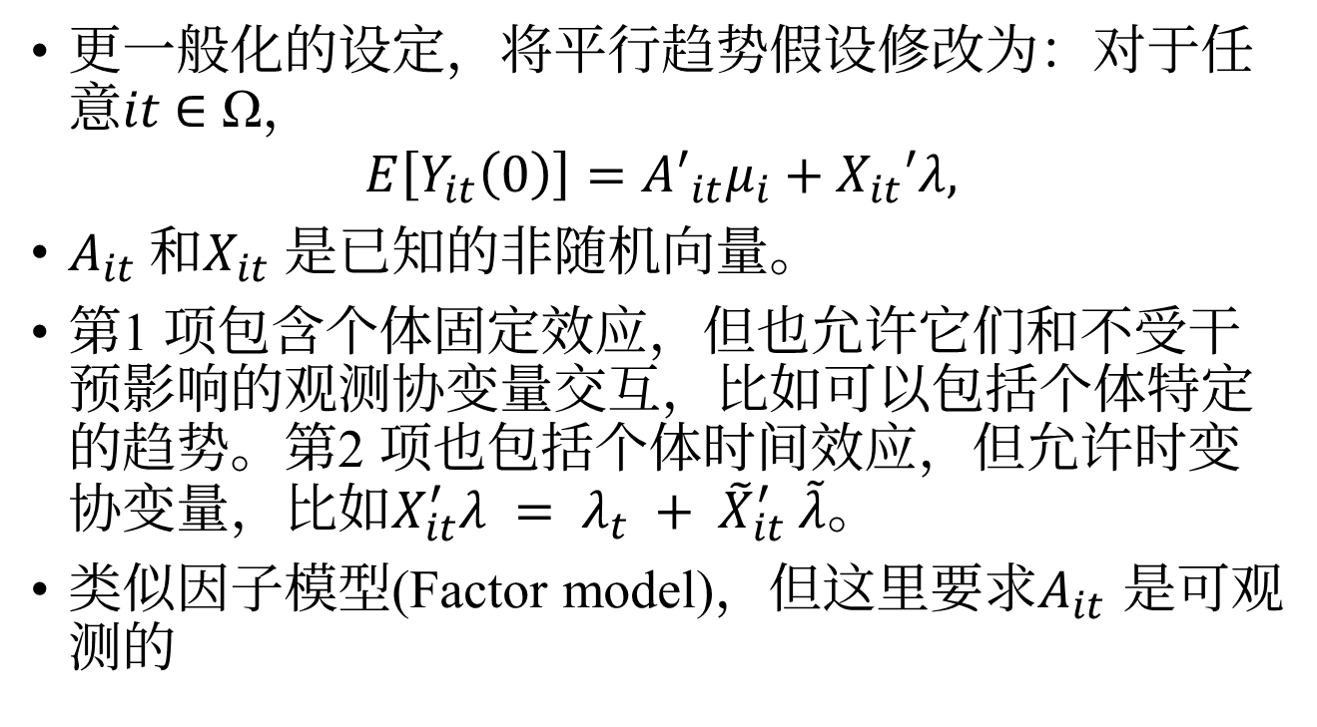
缺失值填补(imputation)
更一般化的设定，将平行趋势假设修改为：对于任意𝑖𝑡 ∈ Ω，
$$E\left[Y_{it}\left(0\right)\right]=A′_{it}μ_{i}+X_{it}′λ,$$
$A_{it}$和$X_{it}$ 是已知的非随机向量。
第1 项包含个体固定效应，但也允许它们和不受干预影响的观测协变量交互，比如可以包括个体特定的趋势。第2 项也包括个体时间效应，但允许时变协变量，比如$X_{it}^{′}λ = λ_{t} + {\tilde{X}}_{it}^{′} \tilde{λ}$。
类似因子模型(Factor model)，但这里要求$A_{it}$ 是可观测的

Slide 7
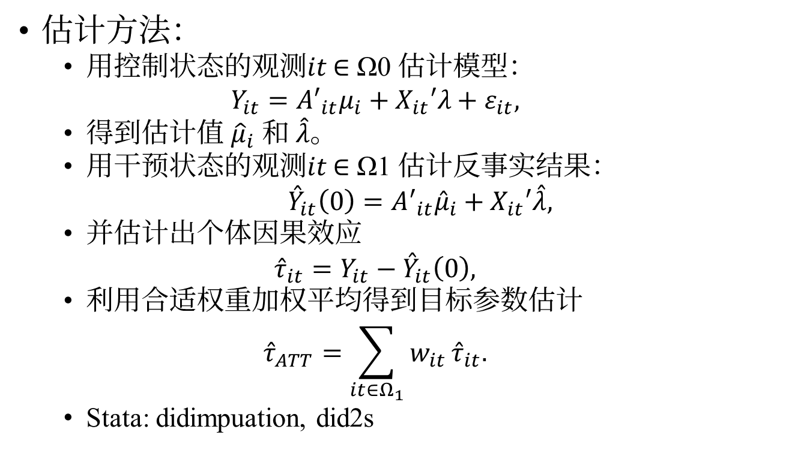
缺失值填补(imputation)
估计方法：
用控制状态的观测𝑖𝑡 ∈ Ω0 估计模型：
$$Y_{it}=A′_{it}μ_{i}+X_{it}′λ+ε_{it},$$
得到估计值 ${\hat{μ}}_{i}$ 和 $\hat{λ}$。
用干预状态的观测𝑖𝑡 ∈ Ω1 估计反事实结果：
${\overset{ˆ}{Y}}_{it}\left(0\right)=A′_{it}{\overset{ˆ}{μ}}_{i}+X_{it}′\overset{ˆ}{λ},$
并估计出个体因果效应
$${\overset{ˆ}{τ}}_{it}=Y_{it}−{\overset{ˆ}{Y}}_{it}\left(0\right),$$
利用合适权重加权平均得到目标参数估计
$${\overset{ˆ}{τ}}_{ATT}=\sum_{it∈Ω_{1}}{w_{it}}{\overset{ˆ}{τ}}_{it}.$$
Stata: didimpuation, did2s

Slide 8
合成控制法
“the most important innovation in the policy evaluation literature in the last 15 years.”—Athey and Imbens (2017)
Abadie (2003), Abadie et al. (2010), Abadie (2021)
政策干预在加重层面产生影响（比如城市、省份或国家层面）
利用DID 面临选择控制组的困难，随意性大(Card, 1990)
如果研究对象是加总层面的数据，利用可选的控制组通过一定方法合成一个可比的控制，比DID 更好。

Slide 9

合成控制法 基本设定
𝑁 + 1 个地区，区域1 干预，其他N 个地区为潜在控制组(”donor pool”)。
$Y_{it}(0)$表示区域𝑖 没有干预时的潜在结果，𝑖 = 1, … , 𝑁 + 1, 𝑡 = 1, … , 𝑇 。
$T_{0}$为临界时点，$1 ≤ T_{0} < T$。$T_{0}$ 期及之前均为非干预期。
$Y_{it}(1)$为𝑡 期地区𝑖 干预时的潜在结果，$t > T_{0}$。
干预对干预前结果没有影响。
𝑖 = 1，$t ∈ \{T_{0} + 1, … , T \}$时，$D_{it} = 1$，其它，$D_{it} = 0$。

Slide 10
双重差分法

Slide 11
合成控制法

Slide 12
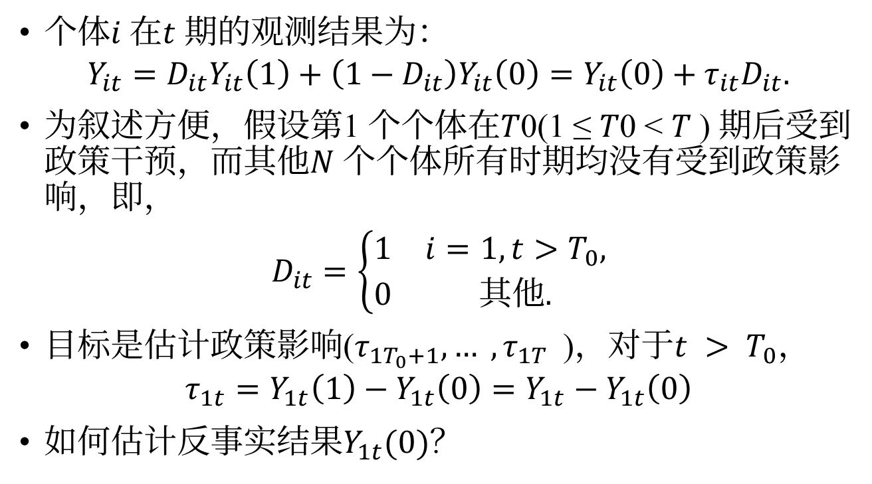
合成控制法 基本设定
个体𝑖 在𝑡 期的观测结果为：
$$Y_{it}=D_{it}Y_{it}\left(1\right)+\left(1−D_{it}\right)Y_{it}\left(0\right)=Y_{it}\left(0\right)+τ_{it}D_{it}.$$
为叙述方便，假设第1 个个体在𝑇0(1 ≤ 𝑇0 < 𝑇 ) 期后受到政策干预，而其他𝑁 个个体所有时期均没有受到政策影响，即，
$$\begin{aligned}D_{it}=\left\{\begin{matrix}1 & i=1, t>T_{0}, \\ 0 & \text{其他}.\end{matrix}\right.\end{aligned}$$
目标是估计政策影响($τ_{1T_{0}+1}, … , τ_{1T}$ )，对于$t > T_{0}$，
$$\begin{aligned}τ_{1t}=Y_{1t}\left(1\right)−Y_{1t}\left(0\right)=Y_{1t}−Y_{1t}\left(0\right)\end{aligned}$$
如何估计反事实结果$Y_{1t}(0)$？

Slide 13
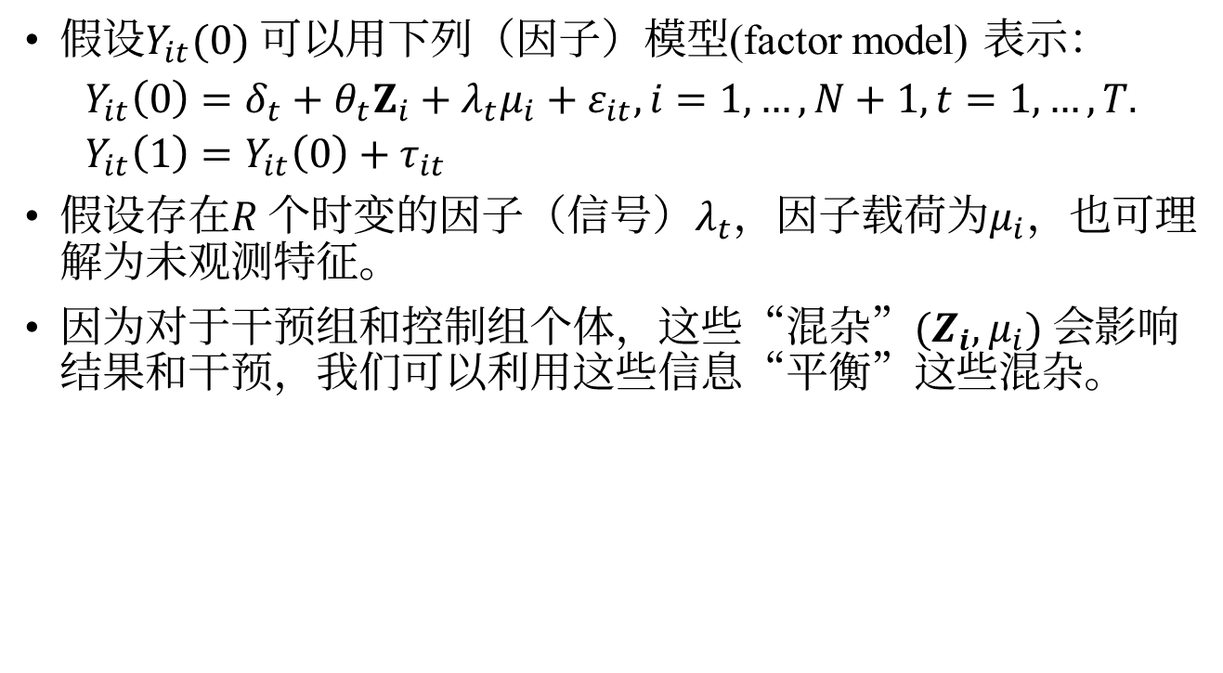
合成控制法 理论基础
假设$Y_{it}(0)$可以用下列（因子）模型(factor model) 表示：
$$\begin{aligned}Y_{it}\left(0\right)&=δ_{t}+θ_{t}Z_{i}+λ_{t}μ_{i}+ε_{it},i=1,…,N+1,t=1,…,T. \\ Y_{it}\left(1\right)&=Y_{it}\left(0\right)+τ_{it}\end{aligned}$$
假设存在𝑅 个时变的因子（信号）$λ_{t}$，因子载荷为$μ_{i}$，也可理解为未观测特征。
因为对于干预组和控制组个体，这些“混杂”$(Z_{i}, μ_{i})$会影响结果和干预，我们可以利用这些信息“平衡”这些混杂。

Slide 14
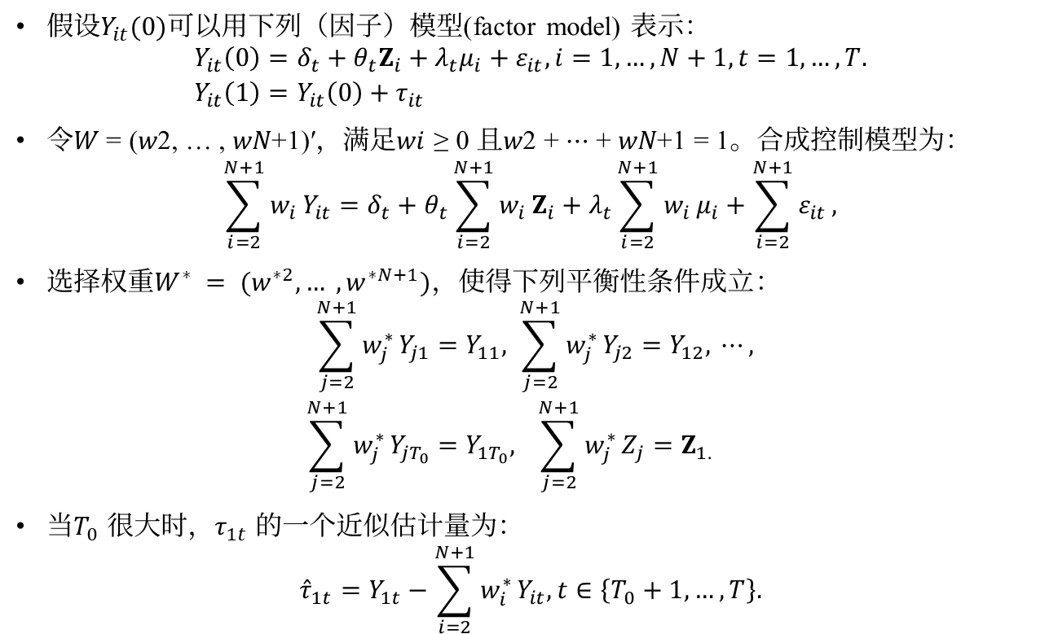
合成控制法 理论基础
假设$Y_{it}(0)$可以用下列（因子）模型(factor model) 表示：
$$\begin{aligned}Y_{it}\left(0\right)&=δ_{t}+θ_{t}Z_{i}+λ_{t}μ_{i}+ε_{it},i=1,…,N+1,t=1,…,T. \\ Y_{it}\left(1\right)&=Y_{it}\left(0\right)+τ_{it}\end{aligned}$$
令𝑊 = (𝑤2, … , 𝑤𝑁+1)′，满足𝑤𝑖 ≥ 0 且𝑤2 + ⋯ + 𝑤𝑁+1 = 1。合成控制模型为：
$$\begin{aligned}\sum_{i=2}^{N+1}{w_{i}}Y_{it}=δ_{t}+θ_{t}\sum_{i=2}^{N+1}{w_{i}}Z_{i}+λ_{t}\sum_{i=2}^{N+1}{w_{i}}μ_{i}+\sum_{i=2}^{N+1}{ε_{it}},\end{aligned}$$
选择权重$W^{∗} = (w^{∗2}, … , w^{∗N+1})$，使得下列平衡性条件成立：
$$\begin{aligned}\sum_{j=2}^{N+1}{w_{j}^{∗}}Y_{j1}&=Y_{11},&\sum_{j=2}^{N+1}{w_{j}^{∗}}Y_{j2}=Y_{12},& ⋯, \\ \sum_{j=2}^{N+1}{w_{j}^{∗}}Y_{jT_{0}}&=Y_{1T_{0}},&\sum_{j=2}^{N+1}{w_{j}^{∗}}Z_{j}=Z_{1.}&\end{aligned}$$
当$T_{0}$ 很大时，$τ_{1t}$ 的一个近似估计量为：
$${\overset{ˆ}{τ}}_{1t}=Y_{1t}−\sum_{i=2}^{N+1}{w_{i}^{∗}}Y_{it}, t∈\left\{T_{0}+1,…,T\right\}.$$

Slide 15
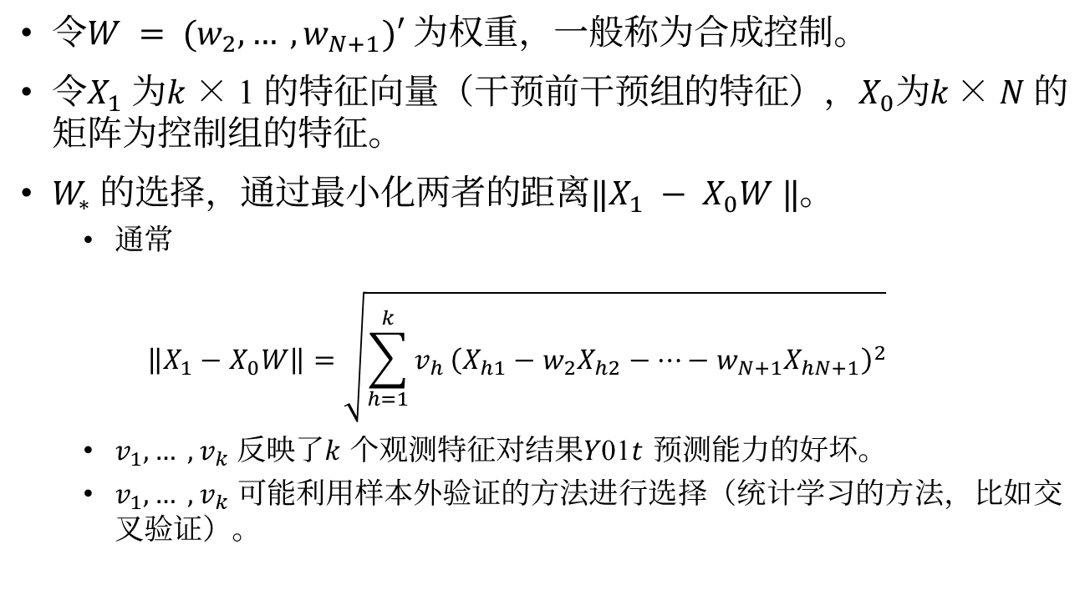
合成控制法 实施方法和假设检验
令$W = (w_{2}, … , w_{N+1})′$为权重，一般称为合成控制。
令$X_{1}$ 为𝑘 × 1 的特征向量（干预前干预组的特征），$X_{0}$为𝑘 × 𝑁 的矩阵为控制组的特征。
$W_{∗}$ 的选择，通过最小化两者的距离$‖X_{1} − X_{0}W ‖$。
通常
$$\left\|X_{1}−X_{0}W\right\|=\sqrt{\sum_{h=1}^{k}{v_{h}}{\left(X_{h1}−w_{2}X_{h2}−⋯−w_{N+1}X_{hN+1}\right)}^{2}}$$
$v_{1}, … , v_{k}$反映了𝑘 个观测特征对结果𝑌01𝑡 预测能力的好坏。
$v_{1}, … , v_{k}$ 可能利用样本外验证的方法进行选择（统计学习的方法，比如交叉验证）。

Slide 16
合成控制法 Abadie et al. (2015)

Slide 17
合成控制法 Abadie et al. (2015)

Slide 18
合成控制法 Abadie et al. (2015)

Slide 19
合成控制法 实施方法和假设检验
合成的可信性依赖于合成的控制组对干预前干预个体路径(trajectory) 的拟合程度。干预前路径拟合的好坏反映了平衡混杂(Z𝑖, 𝜇𝑖) 的好坏。
事前如果拟合比较差，Abadie et al. (2010) 建议不要使用合成控制法。
特别是当𝑇0 比较短，而𝑁 比较大的，这时容易造成过度拟合的风险。
为了降低过度拟合风险，将潜在控制组个体限制在与干预组个体比较相似的群体中。

Slide 20
合成控制法 实施方法和假设检验
假设检验：由于个体一般较少，Abadie et al. (2010) 提出随机置换检验(permutation test)。
随机置换检验就是从潜在控制组中随机选取一个个体作为伪干预个体，进行合成控制估计，得到相应的安慰剂效应(placebo effects)
真正的干预个体的因果效应应该在置换分布中处于显著极端的位置。

Slide 21
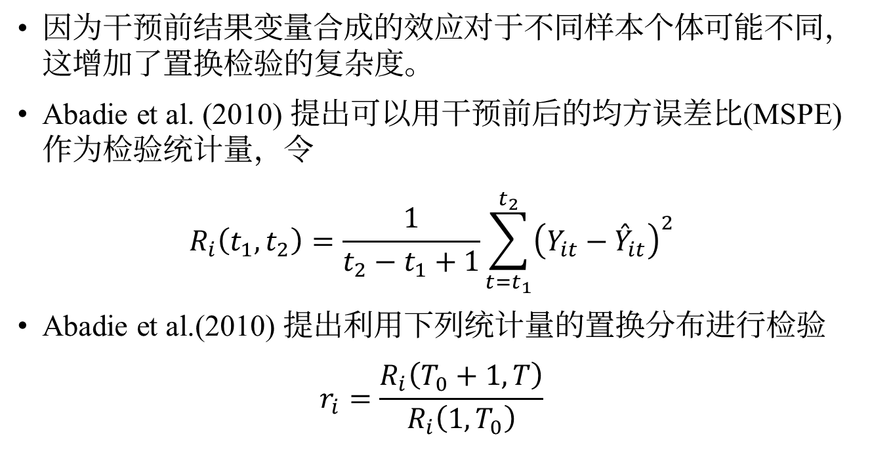
合成控制法 实施方法和假设检验
因为干预前结果变量合成的效应对于不同样本个体可能不同，这增加了置换检验的复杂度。
Abadie et al. (2010) 提出可以用干预前后的均方误差比(MSPE) 作为检验统计量，令
$$R_{i}\left(t_{1},t_{2}\right)=\frac{1}{t_{2}−t_{1}+1}\sum_{t=t_{1}}^{t_{2}}{{\left(Y_{it}−{\overset{ˆ}{Y}}_{it}\right)}^{2}}$$
Abadie et al.(2010) 提出利用下列统计量的置换分布进行检验
$$r_{i}=\frac{R_{i}\left(T_{0}+1,T\right)}{R_{i}\left(1,T_{0}\right)}$$

Slide 22
合成控制法 实施方法和假设检验

Slide 23
合成控制法 案例：Abadie et al. (2010) Estimating the effect of California’s tobacco control program
1988 年，加州通过99 议案，每包香烟的消费税提高25 美分。考察该议案对加州香烟消费的影响。
干预个体：加州
结果变量：1988 年后的加州香烟消费
潜在控制：美国其他州
协变量：1988 年前能够预测州水平香烟消费的变量，包括香烟平均零售价格、州人均收入（取对数）、州人口中15-24 岁所占百分比、州人均啤酒消费量，这些协变量均用1980-1988 年平均值。另外，还引入了1975、1980、1985 年三个年份的人均香烟消费量作为协变量。
数据：1970-2000 年美国各州数据（删除该时期也出台了香烟控制的州数据）共有38 个州作为潜在的控制组(pool)。

Slide 24
合成控制法 案例：Abadie et al. (2010) Estimating the effect of California’s tobacco control program

Slide 25
合成控制法 案例：Abadie et al. (2010) Estimating the effect of California’s tobacco control program

Slide 26
合成控制法 案例：Abadie et al. (2010) Estimating the effect of California’s tobacco control program

Slide 27
合成控制法 案例：Abadie et al. (2010) Estimating the effect of California’s tobacco control program

Slide 28
合成控制法 案例：Abadie et al. (2010) Estimating the effect of California’s tobacco control program

Slide 29
合成控制法 案例：Abadie et al. (2010) Estimating the effect of California’s tobacco control program

Slide 30
合成控制法 案例：Abadie et al. (2010) Estimating the effect of California’s tobacco control program

Slide 31
合成控制法 案例：Abadie et al. (2010) Estimating the effect of California’s tobacco control program
Abadie 的r 统计量：

Slide 32
合成控制法 案例：Abadie et al. (2010) Estimating the effect of California’s tobacco control program
时间安慰剂检验(backdating)，可以用于检验预期效应，也可以用于检验合成控制的效果。
稳健性检验。可以通过改变潜在控制组(donor pool) 和控制变量，检验合成控制的稳健性。

Slide 33
合成控制法 限制
一次考虑一个干预组
一次处理一个结果
实施速度慢，有时很难找到解
用户自由度比较大，比如可以人为选择协变量

Slide 34
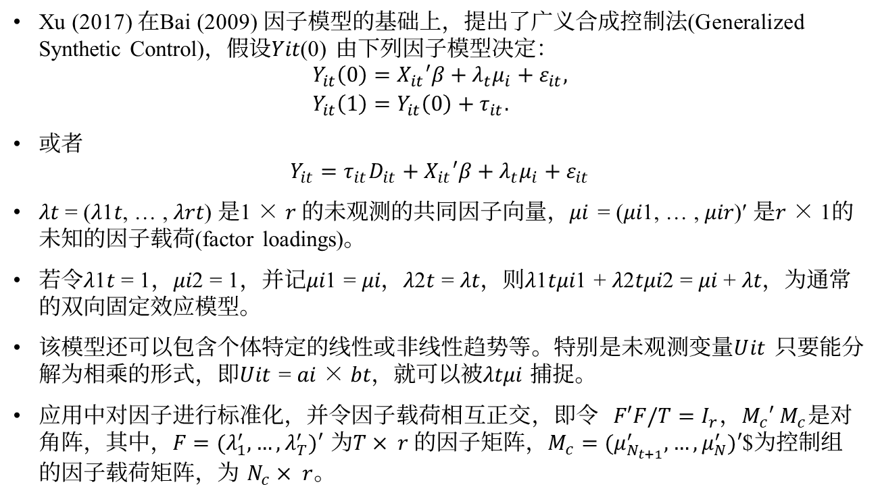
广义合成控制法
Xu (2017) 在Bai (2009) 因子模型的基础上，提出了广义合成控制法(Generalized Synthetic Control)，假设𝑌𝑖𝑡(0) 由下列因子模型决定：
$$\begin{aligned}Y_{it}\left(0\right)&=X_{it}′β+λ_{t}μ_{i}+ε_{it}, \\ Y_{it}\left(1\right)&=Y_{it}\left(0\right)+τ_{it}.\end{aligned}$$
或者
$$Y_{it}=τ_{it}D_{it}+X_{it}′β+λ_{t}μ_{i}+ε_{it}$$
𝜆𝑡 = (𝜆1𝑡, … , 𝜆𝑟𝑡) 是1 × 𝑟 的未观测的共同因子向量，𝜇𝑖 = (𝜇𝑖1, … , 𝜇𝑖𝑟)′ 是𝑟 × 1的未知的因子载荷(factor loadings)。
若令𝜆1𝑡 = 1，𝜇𝑖2 = 1，并记𝜇𝑖1 = 𝜇𝑖，𝜆2𝑡 = 𝜆𝑡，则𝜆1𝑡𝜇𝑖1 + 𝜆2𝑡𝜇𝑖2 = 𝜇𝑖 + 𝜆𝑡，为通常的双向固定效应模型。
该模型还可以包含个体特定的线性或非线性趋势等。特别是未观测变量𝑈𝑖𝑡 只要能分解为相乘的形式，即𝑈𝑖𝑡 = 𝑎𝑖 × 𝑏𝑡，就可以被𝜆𝑡𝜇𝑖 捕捉。
应用中对因子进行标准化，并令因子载荷相互正交，即令 $F′F/T=I_{r}$，$M_{c}′ M_{c}$是对角阵，其中，$F=(λ_{1}^{′},…,λ_{T}^{′})′$ 为$T× r$的因子矩阵，$M_{c}=(μ_{N_{t+1}}^{′},…,μ_{N}^{′})′$$为控制组的因子载荷矩阵，为 $N_{c}× r$。

Slide 35
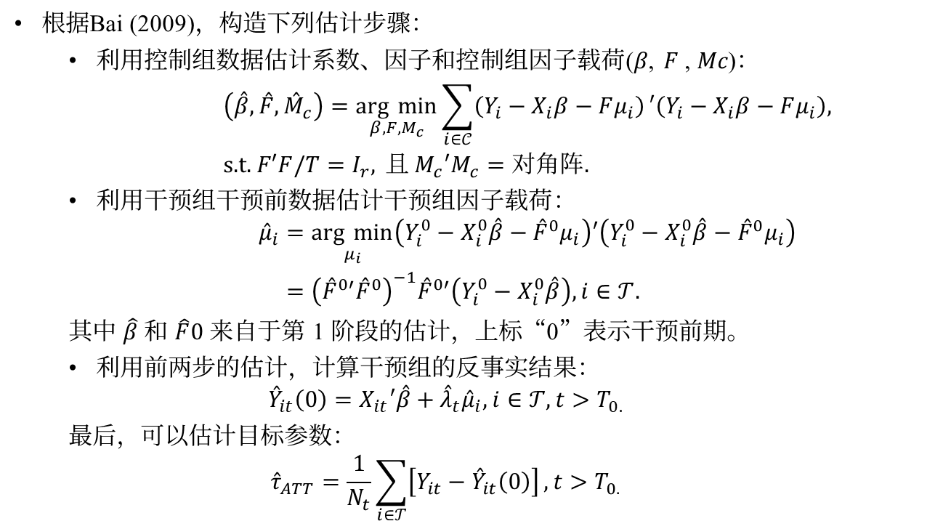
广义合成控制法 估计方法
根据Bai (2009)，构造下列估计步骤：
利用控制组数据估计系数、因子和控制组因子载荷(𝛽, 𝐹 , 𝑀𝑐)：
$$\begin{aligned}&\left(\overset{ˆ}{β},\overset{ˆ}{F},{\overset{ˆ}{M}}_{c}\right)=\underset{β,F,M_{c}}{\arg{​}min}\sum_{i∈𝒞}{\left(Y_{i}−X_{i}β−Fμ_{i}\right)}′\left(Y_{i}−X_{i}β−Fμ_{i}\right), \\ &\text{s.t. }F′F/T=I_{r},\text{ 且 }M_{c}′M_{c}=\text{对角阵}.\end{aligned}$$
利用干预组干预前数据估计干预组因子载荷：
$$\begin{aligned}{\overset{ˆ}{μ}}_{i}&=\underset{μ_{i}}{\arg{​}min}\left(Y_{i}^{0}−X_{i}^{0}\overset{ˆ}{β}−{\overset{ˆ}{F}}^{0}μ_{i}\right)′\left(Y_{i}^{0}−X_{i}^{0}\overset{ˆ}{β}−{\overset{ˆ}{F}}^{0}μ_{i}\right) \\ &={\left({\overset{ˆ}{F}}^{0′}{\overset{ˆ}{F}}^{0}\right)}^{−1}{\overset{ˆ}{F}}^{0′}\left(Y_{i}^{0}−X_{i}^{0}\overset{ˆ}{β}\right),i∈𝒯.\end{aligned}$$
其中 $\hat{β}$ 和 $\hat{F}0$ 来自于第 1 阶段的估计，上标“0”表示干预前期。
利用前两步的估计，计算干预组的反事实结果：
$${\overset{ˆ}{Y}}_{it}\left(0\right)=X_{it}′\overset{ˆ}{β}+{\overset{ˆ}{λ}}_{t}{\overset{ˆ}{μ}}_{i},i∈𝒯,t>T_{0.}$$
最后，可以估计目标参数：
$${\hat{τ}}_{ATT}=\frac{1}{N_{t}}\sum_{i∈𝒯}{\left[Y_{it}−{\overset{ˆ}{Y}}_{it}\left(0\right)\right]},t>T_{0.}$$

Slide 36
广义合成控制法 估计方法

Slide 37
广义合成控制法
和Borusyak et al. (2024)、Gardner (2021) 的impuation 方法相似
Xu (2017) 的模型蕴含了Borusyak et al. (2024) 的设定，且允许因子是未观测的，因而可以控制未观测的混杂。
这种方法的好处是在模型设定正确的情况下，不存在负权重问题。容易估计静态和动态因果效应。
Abadie et al. (2010) 的合成控制法，通过权重平衡混杂𝜇𝑖，Xu (2017) 直接估计出
混杂，可以使用多个干预组个体以及交错政策的情况。
Stata: fect, R: gsynth

Slide 38
合成双重差分
Arkhangelsky et al. (2021) 将合成控制法和双重差分法结合起来，提出了合成双重差分方法(synthetic difference-in-difference)
合成控制法主要使用了个体之间的关系，没有考虑时间上的依赖关系，SDID 将时间上的依赖关系同时考虑进去，从而形成合成的平行趋势。

Slide 39
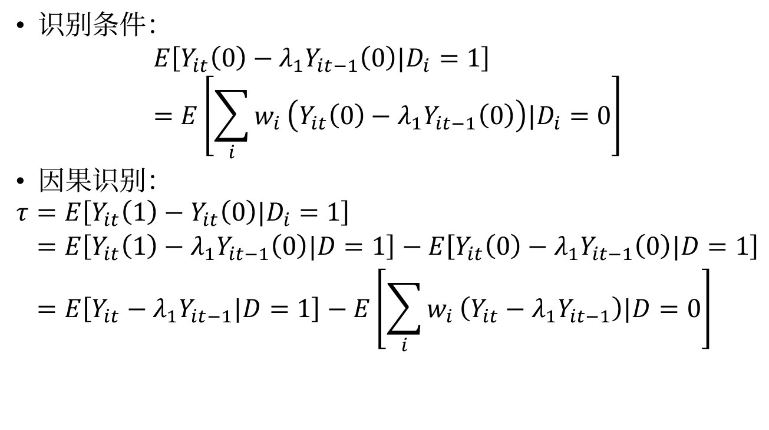
合成双重差分
识别条件：
$$E\left[Y_{it}\left(0\right)−λ_{1}Y_{it−1}\left(0\right)|D_{i}=1\right]=E\left[\sum_{i}{w_{i}}\left(Y_{it}\left(0\right)−λ_{1}Y_{it−1}\left(0\right)\right)|D_{i}=0\right]$$
因果识别：
$$\begin{aligned}τ&=E\left[Y_{it}\left(1\right)−Y_{it}\left(0\right)|D_{i}=1\right] \\ &=E\left[Y_{it}\left(1\right)−λ_{1}Y_{it−1}\left(0\right)|D=1\right]−E\left[Y_{it}\left(0\right)−λ_{1}Y_{it−1}\left(0\right)|D=1\right] \\ &=E\left[Y_{it}−λ_{1}Y_{it−1}|D=1\right]−E\left[\sum_{i}{w_{i}}\left(Y_{it}−λ_{1}Y_{it−1}\right)|D=0\right]\end{aligned}$$

Slide 40
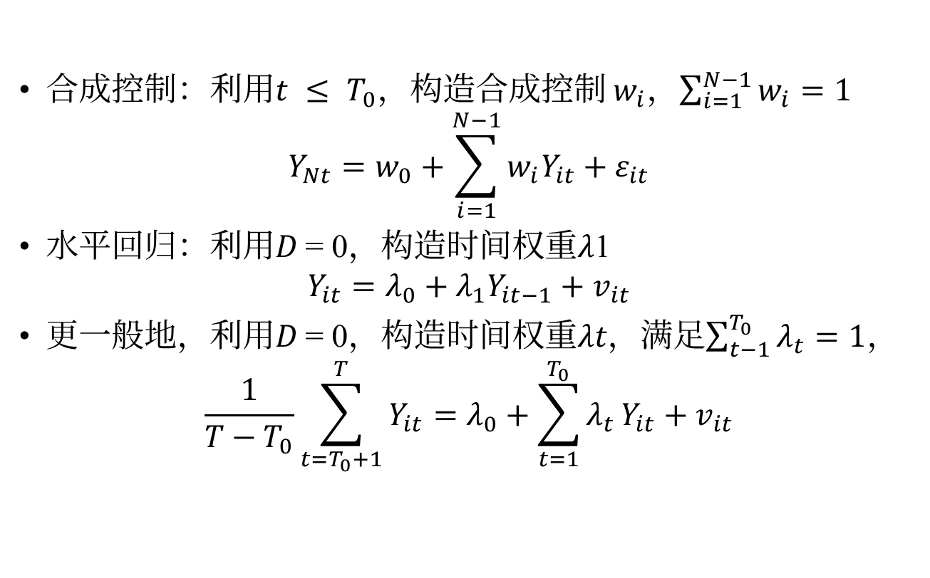
合成双重差分
合成控制：利用$t ≤ T_{0}$，构造合成控制 $w_{i}$，$\sum_{i=1}^{N−1}{w_{i}}=1$
$$Y_{Nt}=w_{0}+\sum_{i=1}^{N−1}{w_{i}Y_{it}}+ε_{it}$$
水平回归：利用𝐷 = 0，构造时间权重𝜆1
$$Y_{it}=λ_{0}+λ_{1}Y_{it−1}+v_{it}$$
更一般地，利用𝐷 = 0，构造时间权重𝜆𝑡，满足$\sum_{t−1}^{T_{0}}{λ_{t}}=1$，
$$\frac{1}{T−T_{0}}\sum_{t=T_{0}+1}^{T}{Y_{it}}=λ_{0}+\sum_{t=1}^{T_{0}}{λ_{t}}Y_{it}+v_{it}$$

Slide 41
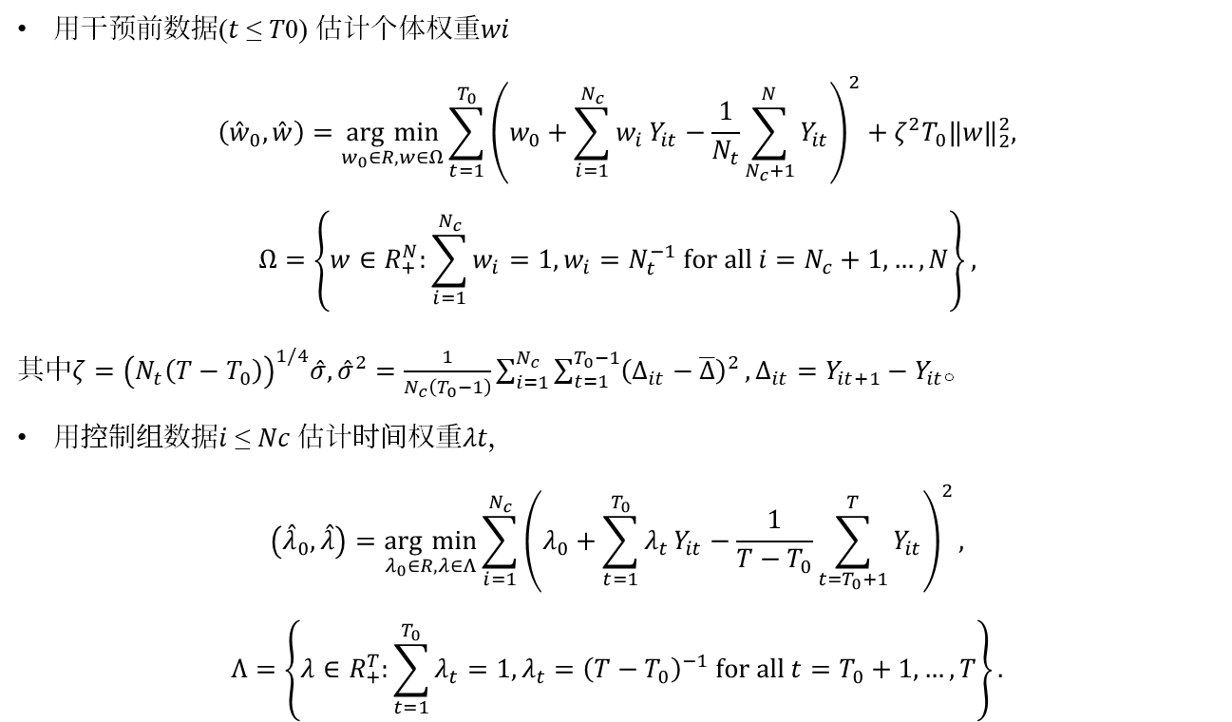
合成双重差分 实施步骤
用干预前数据(𝑡 ≤ 𝑇0) 估计个体权重𝑤𝑖
$$\left({\overset{ˆ}{w}}_{0},\overset{ˆ}{w}\right)=\underset{w_{0}∈R,w∈Ω}{\arg{​}min}\sum_{t=1}^{T_{0}}{{\left(w_{0}+\sum_{i=1}^{N_{c}}{w_{i}}Y_{it}−\frac{1}{N_{t}}\sum_{N_{c}+1}^{N}{Y_{it}}\right)}^{2}}+ζ^{2}T_{0}‖w‖_{2}^{2},$$
$$Ω=\left\{w∈R_{+}^{N}:\sum_{i=1}^{N_{c}}{w_{i}}=1,w_{i}=N_{t}^{−1}\text{ for all }i=N_{c}+1,…,N\right\},$$
其中$ζ={\left(N_{t}\left(T−T_{0}\right)\right)}^{1/4}\overset{ˆ}{σ},{\overset{ˆ}{σ}}^{2}=\frac{1}{N_{c}\left(T_{0}−1\right)}\sum_{i=1}^{N_{c}}{\sum_{t=1}^{T_{0}−1}{{\left(Δ_{it}−\overline{Δ}\right)}^{2}}},Δ_{it}=Y_{it+1}−Y_{it}$。
用控制组数据𝑖 ≤ 𝑁𝑐 估计时间权重𝜆𝑡，
$$\left({\overset{ˆ}{λ}}_{0},\overset{ˆ}{λ}\right)=\underset{λ_{0}∈R,λ∈Λ}{\arg{​}min}\sum_{i=1}^{N_{c}}{{\left(λ_{0}+\sum_{t=1}^{T_{0}}{λ_{t}}Y_{it}−\frac{1}{T−T_{0}}\sum_{t=T_{0}+1}^{T}{Y_{it}}\right)}^{2}},$$
$$Λ=\left\{λ∈R_{+}^{T}:\sum_{t=1}^{T_{0}}{λ_{t}}=1,λ_{t}={\left(T−T_{0}\right)}^{−1}\text{ for all }t=T_{0}+1,…,T\right\}.$$

Slide 42
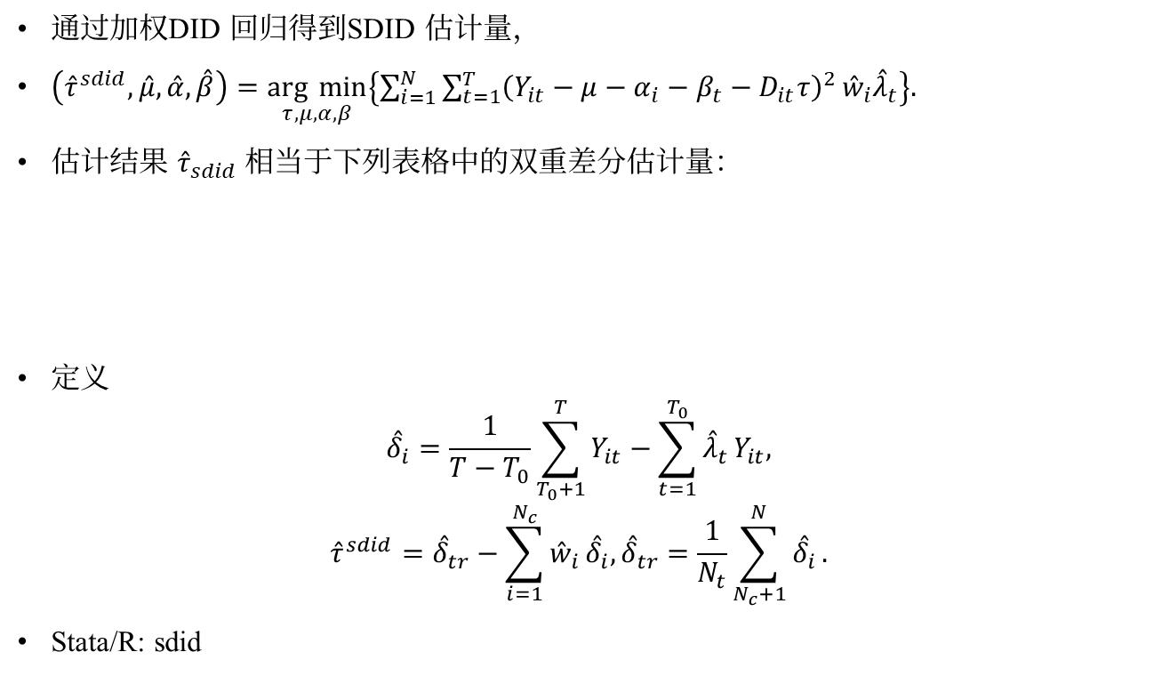
合成双重差分 实施步骤
通过加权DID 回归得到SDID 估计量，
$\left({\overset{ˆ}{τ}}^{sdid},\overset{ˆ}{μ},\overset{ˆ}{α},\overset{ˆ}{β}\right)=\underset{τ,μ,α,β}{\arg{​}min}\left\{\sum_{i=1}^{N}{\sum_{t=1}^{T}{{\left(Y_{it}−μ−α_{i}−β_{t}−D_{it}τ\right)}^{2}}}{\overset{ˆ}{w}}_{i}{\overset{ˆ}{λ}}_{t}\right\}.$
估计结果 ${\hat{τ}}_{sdid}$相当于下列表格中的双重差分估计量：
定义
$${\overset{ˆ}{δ}}_{i}=\frac{1}{T−T_{0}}\sum_{T_{0}+1}^{T}{Y_{it}}−\sum_{t=1}^{T_{0}}{{\overset{ˆ}{λ}}_{t}}Y_{it},$$
$${\overset{ˆ}{τ}}^{sdid}={\overset{ˆ}{δ}}_{tr}−\sum_{i=1}^{N_{c}}{{\overset{ˆ}{w}}_{i}}{\overset{ˆ}{δ}}_{i}, {\overset{ˆ}{δ}}_{tr}=\frac{1}{N_{t}}\sum_{N_{c}+1}^{N}{{\overset{ˆ}{δ}}_{i}}.$$
Stata/R: sdid

Slide 43
合成双重差分

Slide 44
合成双重差分 RMSE in Simulations

Slide 45
合成双重差分

Slide 46
总结
Borusyak et al. (2024)、Gardner (2021) 的imputation 方法，对潜在结果𝑌𝑖𝑡(0)建立固定效应模型(two way fixed effect model)。
Xu (2017) 也是对𝑌𝑖𝑡(0) 建模，他使用交互固定效应模型(Interactive fixed effect model)。
Abadie et al. (2010) 的合成控制法(Synthetic Control, SC) 主要利用个体干预前之间的关系进行合成，没有考虑时期之间的相关性。
Arkhangelsky et al. (2021) 的合成双重差分(Synthetic DID, SDID) 将SC 和DID 两种方法结合起来，利用个体和时期两个维度同时进行合成，具有更好的性质。

Slide 47
参考文献
Abadie, Alberto, “Semiparametric instrumental variable estimation of treatment response models,” Journal of Econometrics, 2003, 113 (2), 231 – 263.
, “Using synthetic controls: Feasibility, data requirements, and methodological aspects,” Journal of Economic Literature, 2021, 59 (2), 391–425.
, Alexis Diamond, and Jens Hainmueller, “Synthetic Control Methods for Comparative Case Studies Estimating the Effect of California’s Tobacco Control Program,” Journal of the American Statistical Association, 2010, 105 (490), 493–505.
Arkhangelsky, Dmitry, Susan Athey, David A Hirshberg, Guido W Imbens, and Stefan Wager, “Synthetic difference-in-differences,” American Economic Review, 2021, 111 (12), 4088–4118.
Athey, Susan and Guido W Imbens, “The state of applied econometrics: Causality and policy evaluation,” Journal of Economic perspectives, 2017, 31 (2), 3–32.
Bai, Jushan, “Panel data models with interactive fixed effects,” Econometrica, 2009, 77 (4), 1229–1279.

Slide 48
参考文献
Borusyak, Kirill, Xavier Jaravel, and Jann Spiess, “Revisiting event-study designs: robust and efficient estimation,” Review of Economic Studies, 2024, p. rdae007.
Card, David, “The impact of the Mariel boatlift on the Miami labor market,” ILR Review, 1990, 43 (2), 245–257.
Gardner, John, “Two-stage differences in differences,” Working paper, 2021.
Hsiao, Cheng, H. Steve Ching, and Shui Ki Wan, “A panel data approach for program evaluation: Measuring the benefits of political and economic integration of HongKong with mainland China,” Journal of Applied Econometrics, 2012, 27 (5), 705–740.
Liu, Licheng, Ye Wang, and Yiqing Xu, “A practical guide to counterfactual estimators for causal inference with time-series cross-sectional data,” arXiv preprint arXiv:.00856, 2022.
Xu, Yiqing, “Generalized synthetic control method: Causal inference with interactive fixed effects models,” Political Analysis, 2017, 25 (1), 57–76.

